Slide 1

Dziedzictwo muzyki polskiej
w otwartym dostępie

Slide 2

Wnioskodawca: Ministerstwo Kultury i Dziedzictwa Narodowego
Beneficjent: Narodowy Instytut Fryderyka Chopina
Partnerzy: brak
OKRES REALIZACJI PROJEKTU
Planowany: | 2019-01-01 | 2021-12-31
Faktyczny: | 2019-01-01 | 2022-08-31
CEL PROJEKTU
Cel ogólny: kompleksowa digitalizacja obejmująca tworzenie metadanych oraz wykonanie transkrypcji w zapisie symbolicznym reprezentatywnych dzieł muzyki polskiej okresu od XVI do XIX wieku.

Slide 3
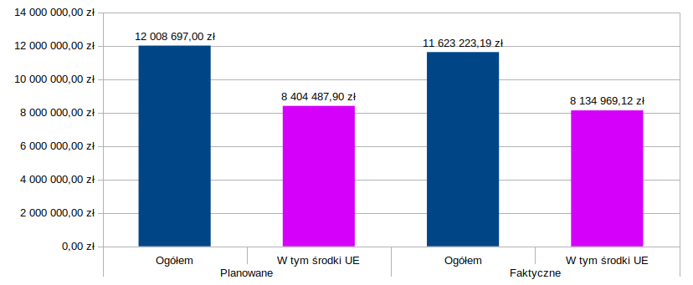
Źródło finansowania: Program Operacyjny Polska Cyfrowa, 2.3.2 / Budżet państwa część 24
KOSZT REALIZACJI PROJEKTU

Slide 4
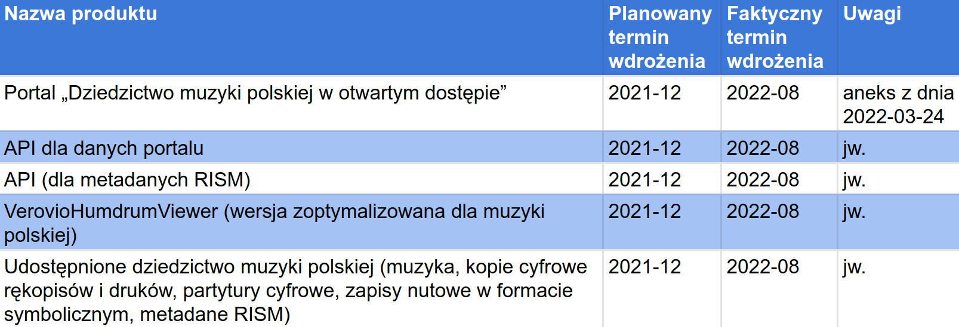
PRODUKTY PROJEKTU

Slide 5
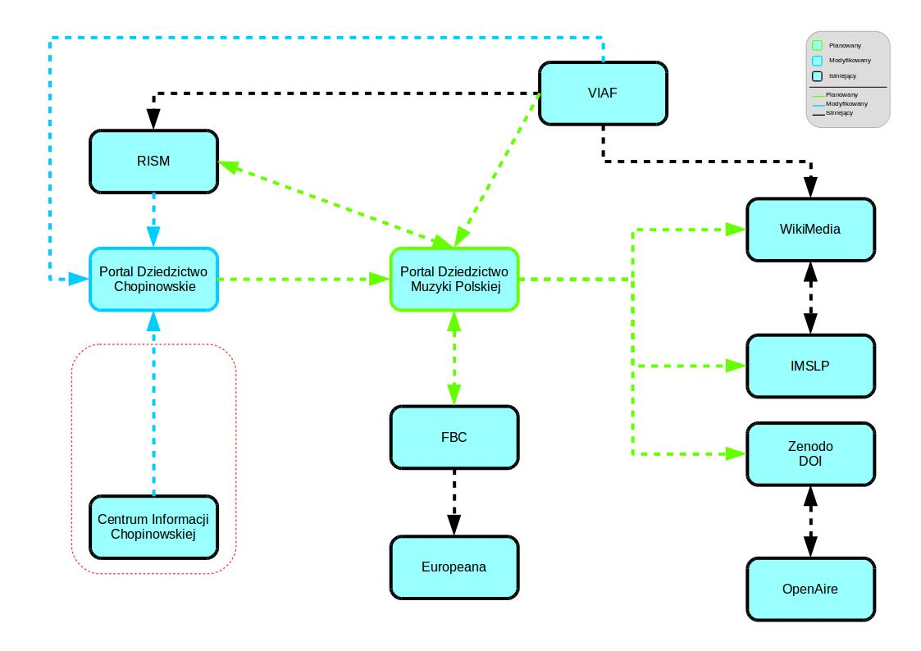
PRODUKTY PROJEKTU – interoperacyjność
(widok kooperacji aplikacji)

Slide 6
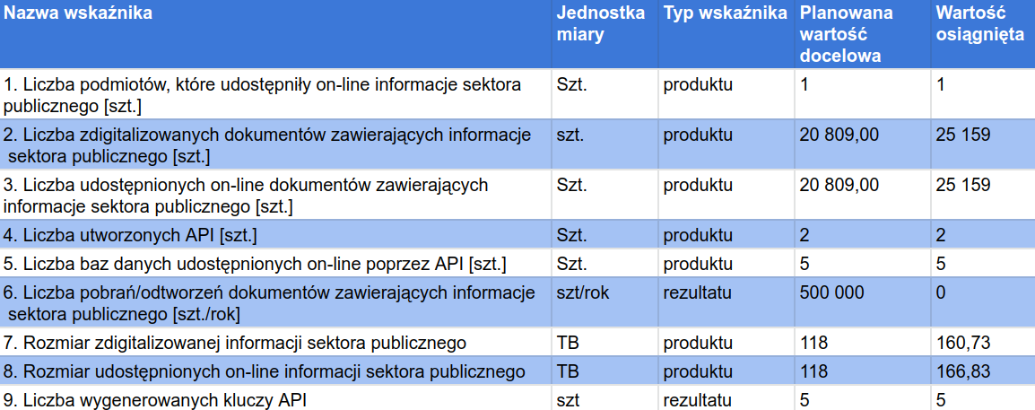
WSKAŹNIKI EFEKTYWNOŚCI PROJEKTU

Slide 7
TRWAŁOŚĆ PROJEKTU
Okres trwałości: 2022-2027
Źródło finansowania utrzymania produktów projektu: środki własne Beneficjenta
Najważniejsze ryzyka:
Nazwa ryzyka | Siła oddziaływania | Prawdopodobieństwo wystąpienia ryzyka | Reakcja na ryzyko
Ryzyko związane z finansowaniem utrzymania trwałości projektu | średnia | znikome | unikanie zagrożenia działania minimalizujące zagrożenie: - uwzględnienie w planie finansowym beneficjenta - wpisanie do zakresów obowiązków pracowników zadań związanych z utrzymaniem

Slide 8
Dziękuję za uwagę

